Slide 1
Faciliter vos références en services gériatriques spécialisés
Par
Karine Ménard
Infirmière clinicienne et ressource territoriale Plan Alzheimer CIUSSSCN

Slide 2
Plan de la présentation
1- Présentation de l’outil:
« ALGORITHME DÉCISIONNEL POUR DEMANDE DE SERVICES SPÉCIALISÉS»
(Pour la clientèle évaluée en GMF et présentant troubles cognitifs)

Slide 3

Algorithme décisionnel
Groupe de travail:
Dr Louis Verret: Neurologue ( représentant le volet neurologie)
Dre Marie-Pierre Fortin: Gériatre ( représentante de la CGQ)
Dr Claude Patry: Md de famille ( représentant des services ambulatoires de psychogériatrie)
Mme Sylvie Avoine (responsable des trajectoires SAPA)
Karine Ménard infcl et Ressource territoriale Plan Alzheimer
Autres personnes consultées (Dr Jean-François Côté: Gérontopsychiatre, Marie-Claude Pothier-Corbeil CGQ..)

Slide 4
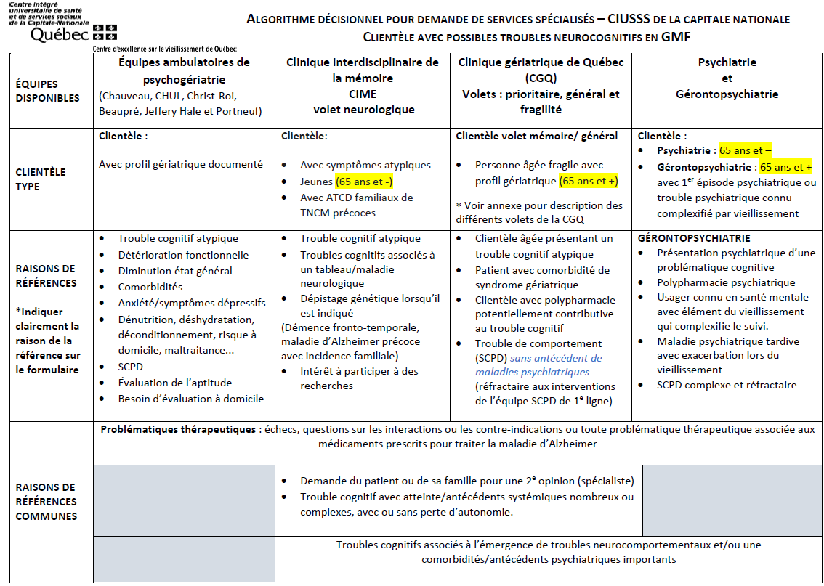

Slide 5
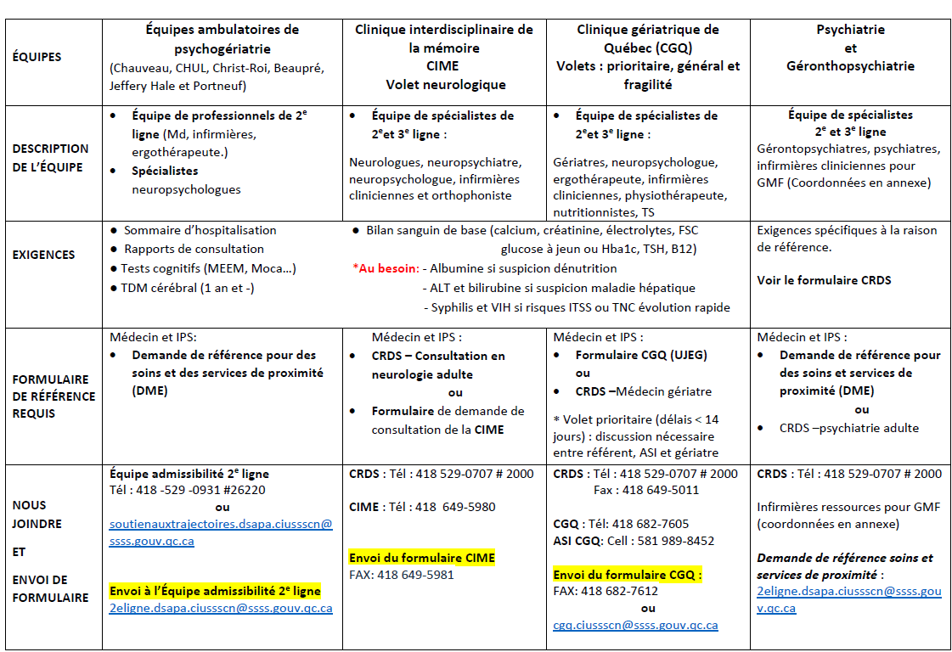

Slide 6
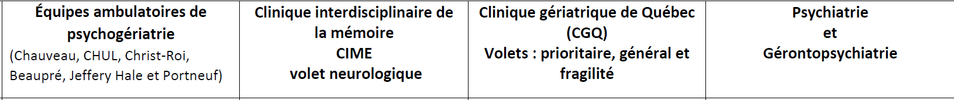
Équipes spécialisées

Slide 7
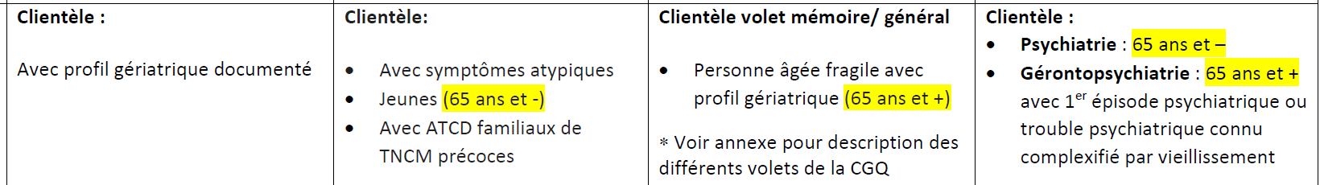
Clientèle cible
Souffrir de plusieurs maladies ou d’une maladie chronique
Prendre de nombreux médicaments
Être à risque de se dénutrir, d’avoir besoin d’aide pour les activités quotidiennes
Être à risque de présenter des difficultés psychologiques et sociales

Slide 8
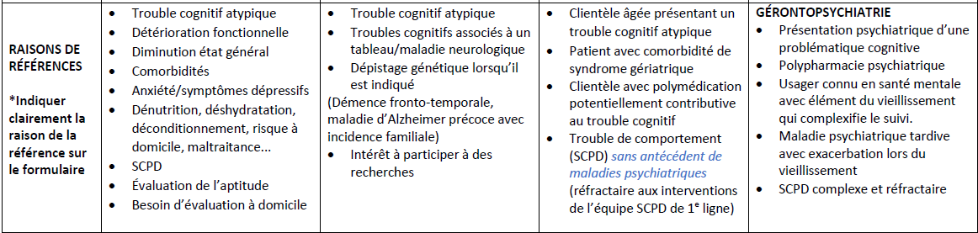
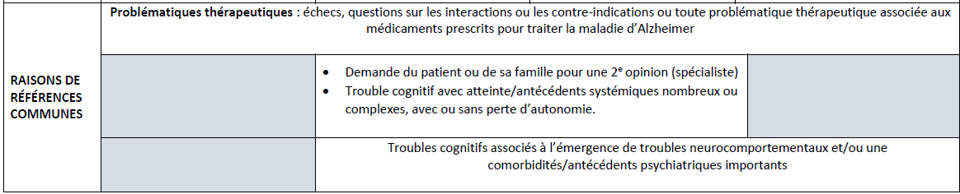

Slide 9
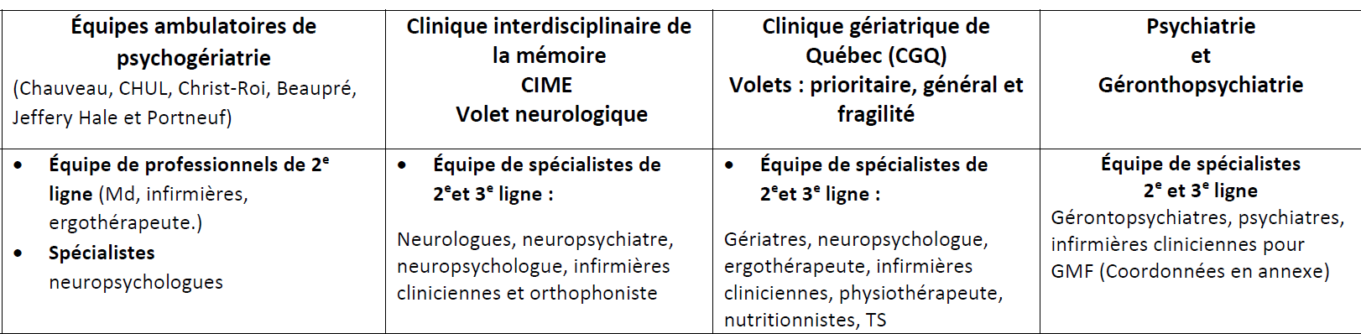

Professionnels des équipes

Slide 10

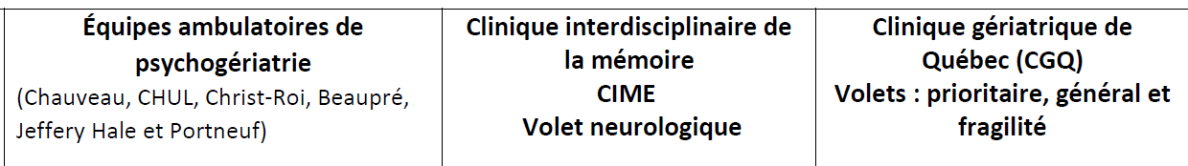
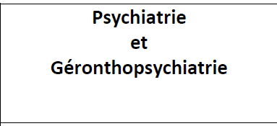
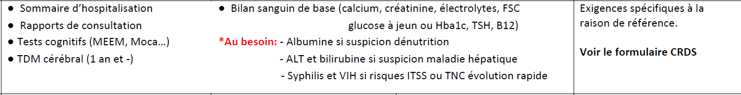
Exigences

Slide 11

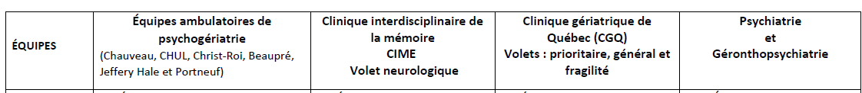
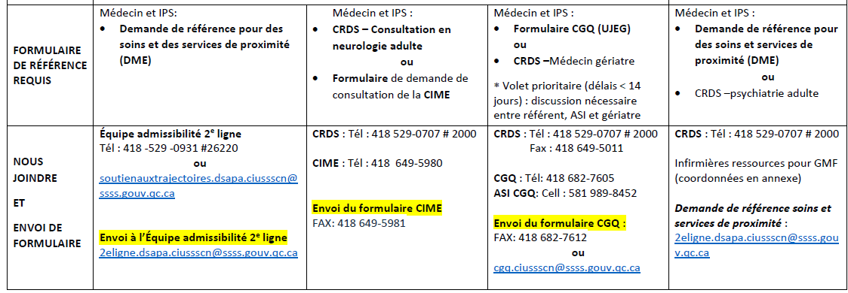
Maintenant, il faut l’envoyer…

Slide 12
Équipes ambulatoires de psychogériatrie
(Chauveau, CHUL, Christ-Roi, Beaupré et Jeffery-Hale)

Slide 13
Demande de référence pour des soins et des services de proximité
Envoyer le formulaire
À: Équipe d’admissibilité 2e ligne
par courriel
2eligne.dsapa.ciussscn@ssss.gouv.qc.ca
https://www.ciusss-capitalenationale.gouv.qc.ca/sites/d8/files/docs/ProfSante/MD/DSP_CN00226-Demande-reference-soins-services-proximite.pdf

Slide 14

Prescription médicale
(Encore acceptée pour le moment..)
Coordonnées de la personne et d’un proche
Raison de la référence:
Précision diagnostic
Comorbidités ( anxiété, symptômes dépressifs)
Risques associés: dénutrition, déconditionnement..
SCPD …
Annexer: Sommaire hospitalisation
Rapports de consultation
Tests cognitifs + notes…
Envoyer le tout
À: Équipe d’admissibilité 2e ligne
par courriel
2eligne.dsapa.ciussscn@ssss.gouv.qc.ca

Slide 15
Clinique interdisciplinaire de la mémoire de l’Hôpital Enfant-Jésus
(CIME)

Slide 16
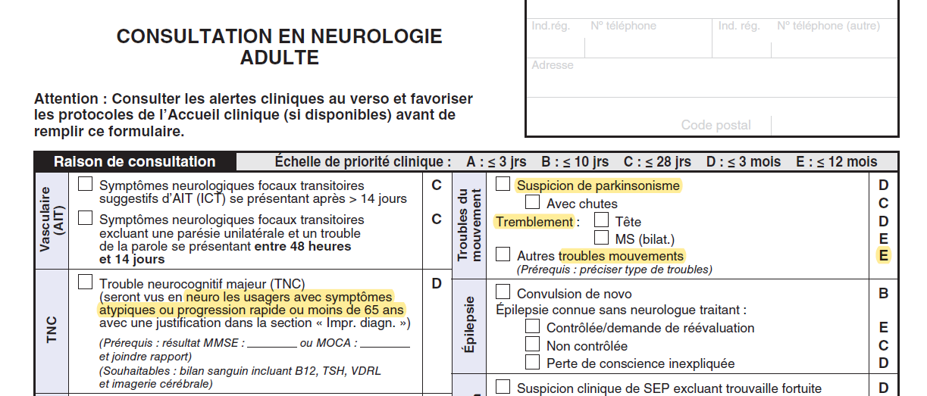
CRDS
Neurologie

Slide 17
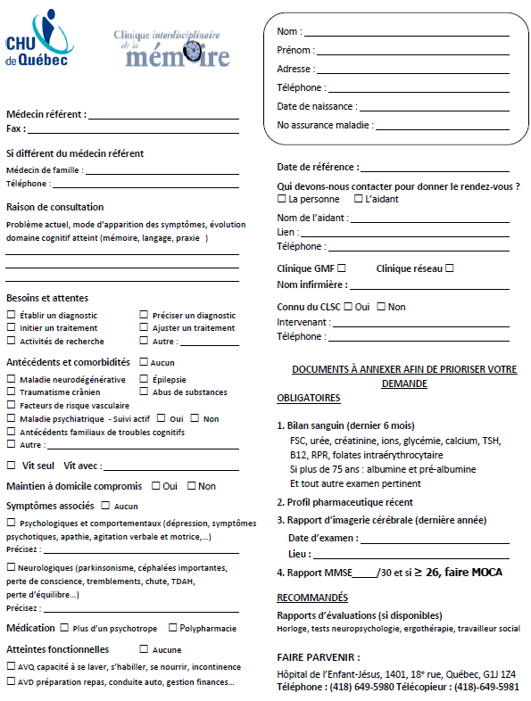
Formulaire de référence volet neurologie
CIME
Envoyer le formulaire
À Hôpital de L’Enfant-Jésus
FAX: 418 649-5981

Slide 18
Clinique gériatrique de Québec
CGQ

Slide 19
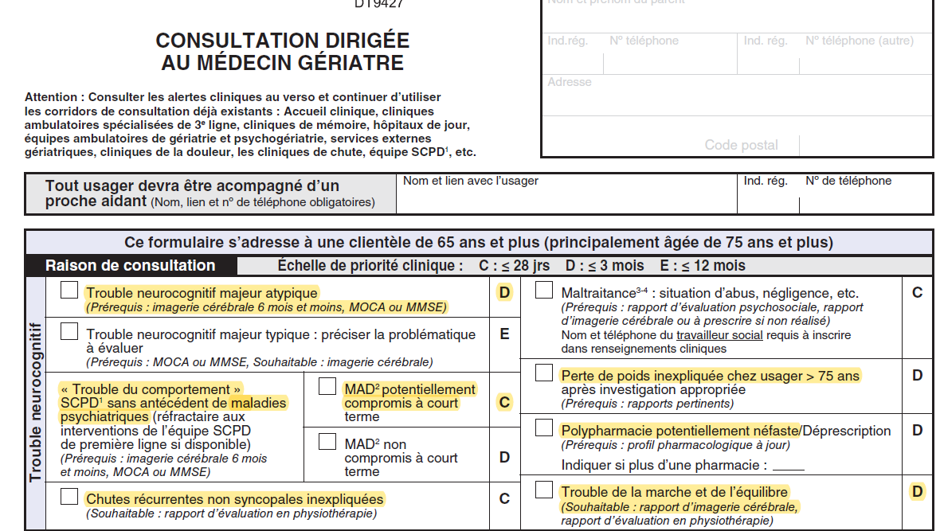
CRDS
Gériatrie

Slide 20
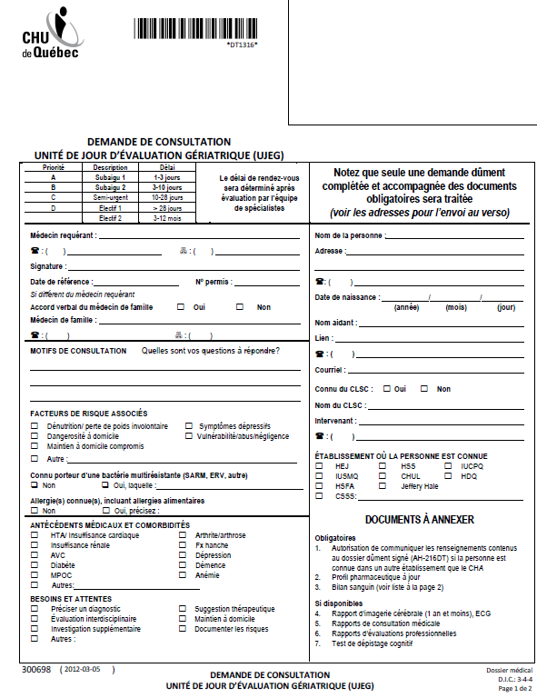
Clinique gériatrique de Québec
CGQ
Envoyer le formulaire
FAX: 418 682-7612
ou
cgq.ciussscn@ssss.gouv.qc.ca

Slide 21
Psychiatrie adulte et
Gérontopsychiatrie
Usager ayant déjà un suivi actif en psychiatrie – Le rediriger vers le psychiatre traitant ou son équipe

Slide 22
Liste des infirmières pivots en santé mentale par secteur GMF

Slide 23
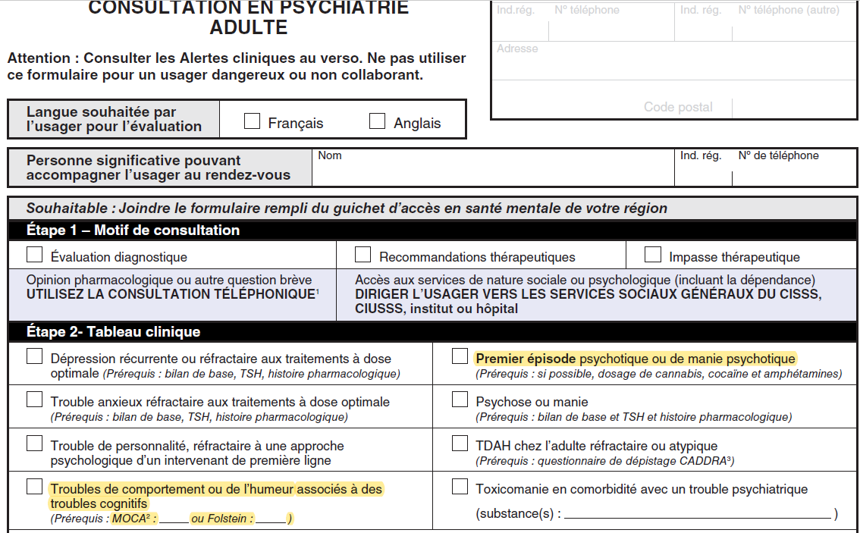
CRDS psychiatrie adulte

Slide 24
Gérontopsychiatrie
Demande de référence pour des soins et des services de proximité
Envoyer le formulaire
À: Équipe d’admissibilité 2e ligne
par courriel
2eligne.dsapa.ciussscn@ssss.gouv.qc.ca
https://www.ciusss-capitalenationale.gouv.qc.ca/sites/d8/files/docs/ProfSante/MD/DSP_CN00226-Demande-reference-soins-services-proximite.pdf

Slide 25
Après les consultations en services spécialisés…
Retour au médecin de famille référant avec recommandations pour le suivi en GMF
Référence ultérieure possible à la même équipe si évolution défavorable ou nouveau besoin identifié (compatible avec les services offerts par cette équipe)
Important: Il faut s’assurer d’orienter la personne vers l’équipe la plus outillée pour répondre à ce nouveau besoin.

Slide 26

Questions/commentaires?

Slide 27

Exercices intégrateurs

Slide 28
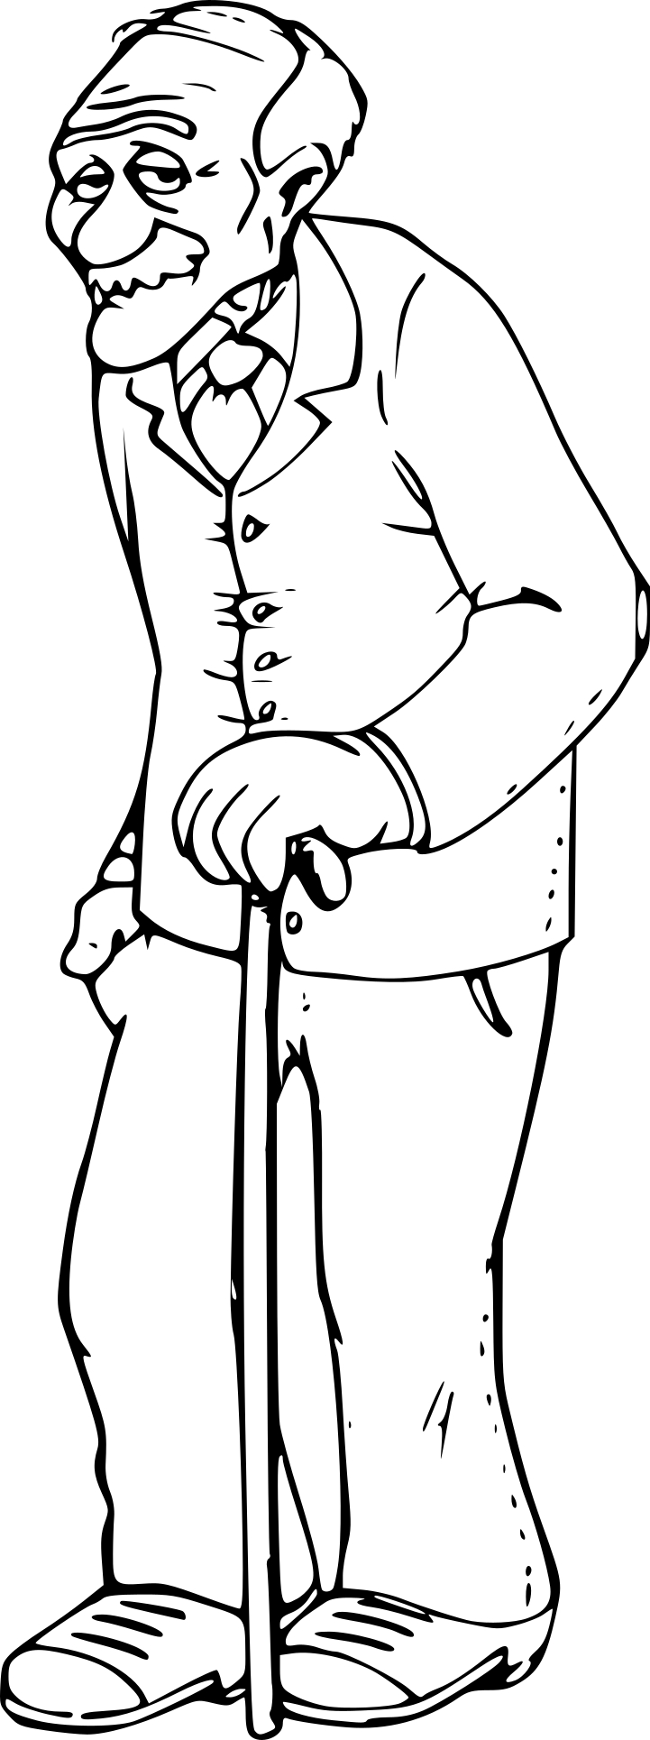
Cas clinique #1
Monsieur Lermite 82 ans
ATCD: HTA
Divorcé depuis 25 ans.
2 enfants, aucun contact avec eux depuis 10 ans
Habite seul dans sa maison. Aucun réseau connu.
Une TS le visite à la demande des voisins qui ont manifesté leur inquiétude en appelant au CLSC.
Elle remarque que monsieur porte des vêtements sales et un manque d’hygiène important. Beaucoup de fumée dans la maison et un poêle à bois qui ne semble pas fonctionner normalement.
Il se répète beaucoup et semble avoir des problèmes de mémoire.

Slide 29

Cas clinique # 2
Mme Ivonne Têtue
86 ans
ATCD: Diabète, HTA, IRC, apnée du sommeil, dépression et vessie hyperactive.
Zona il y a 1 mois.
Médication: Diamicron MR 60mg 2co HS, lasix 20 mg, Lorazepam 0.5 mg HS, Elavil, Ramipril, Amlodipine, Lyrica et Vesicare.
Vit avec sa fille dans sa maison
Depuis 3 mois, Mme a fait 2 chutes. Elle se lève la nuit. Elle semble désorientée.
Elle a peu d’appétit et se plaint de nausées. Partiellement soulagée par la prise de Gravol. Perte de 10 lbs au cours des 2 derniers mois. Sa fille a tenté de la faire manger davantage mais elle se fâche alors elle n’insiste pas.
Fille inquiète car Mme range des objets au mauvais endroit et se répète beaucoup.
Visite au GMF: MEEM: 24/30 et Moca: 18/30

Slide 30
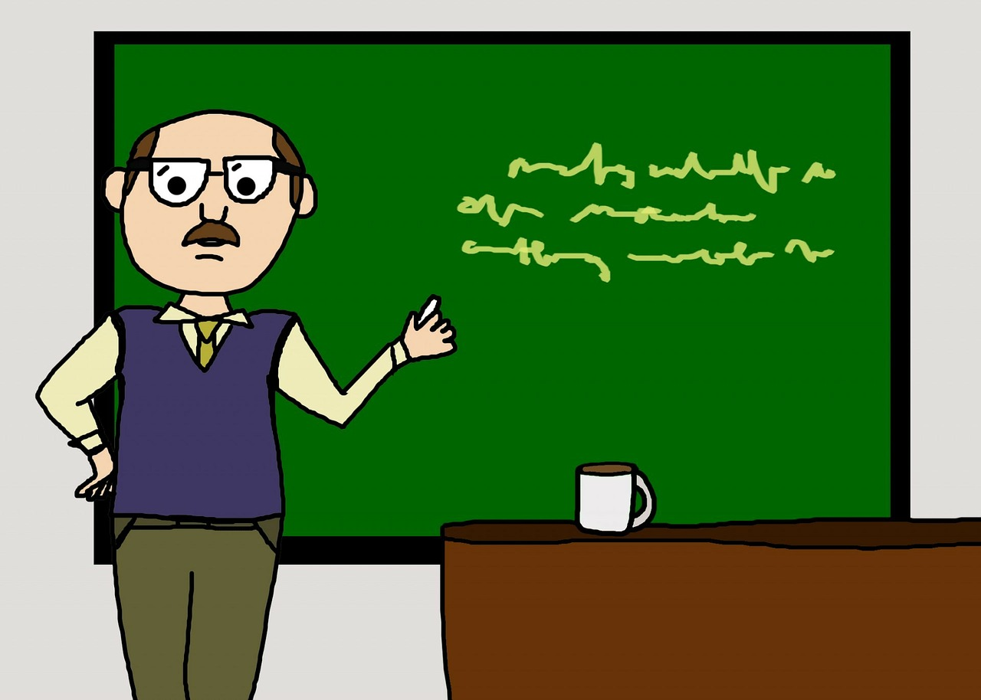
Cas clinique # 3
  Homme de 64 ans, consulte seul
  Professeur de français au primaire. Pré-retraite, travaille à temps partiel,
  pas de problème majeur selon lui...
  ATCD: Diabète, MCAS
  Médication: AAS, Glucophage, Lipitor
  2 frères MA (fratrie de 5); père MA
  Plaintes cognitives depuis 6-12 mois
  Difficulté en conversation de groupe; cherche les mots. Oublie informations/conversations?
  MMSE: 27/30. Erreurs: oublie 1 mot sur 3; répète: "pas de si mais de mais"; erreur sur le jour: (lundi au lieu de mardi)
  MoCA: 23/30. Erreurs: oublie 1 mot/5; Hippopotame au lieu de rhino, oie au lieu de chameau; 1 erreur dans l'horloge; erreur dans le TRAIL; erreur sur le jour: (lundi au lieu de mardi); Erreur à répéter 1 phrase

Slide 31

Cas clinique # 4
Mme Delagarde 65 ans
ATCD: MAB, délirium, HTA et MCAS
Médication:
Risperdal 0,5 mg BID, Diovan 80 mg, Cardizem 240 mg, Effexor XR 150 mg,
Lipitor 10 mg, Rivotril 0,25mg HS
Se présente au GMF avec son mari
Observations: Changement de la démarche avec tremblement du bras G
Raison de consultation:
  Plus anxieuse depuis 6 mois, parfois agitée. Se lève souvent la nuit.
  Prends son mari pour un étranger.
  « Il est comme mon Yvon mais ce n’est pas mon Yvon»
  Dit voir des enfants à l’arrière de sa maison alors qu’il n’y en a pas.
  Détérioration de la mémoire ( se répète et faite répéter, difficultés d’organisation..)
MEEM: 28/30 ( 2/3 au rappel, pentagones)
MoCa: 24/30 ( cube, horloge 2/3, calcul 2/3, rappel 2/5 ( 3/5 avec catégorie et 5/5 avec choix multiples)

Slide 32

Fin

